Slide 1

INTERNET FINANCE
金融科技的发展历程
主讲人：刘杨

Slide 2
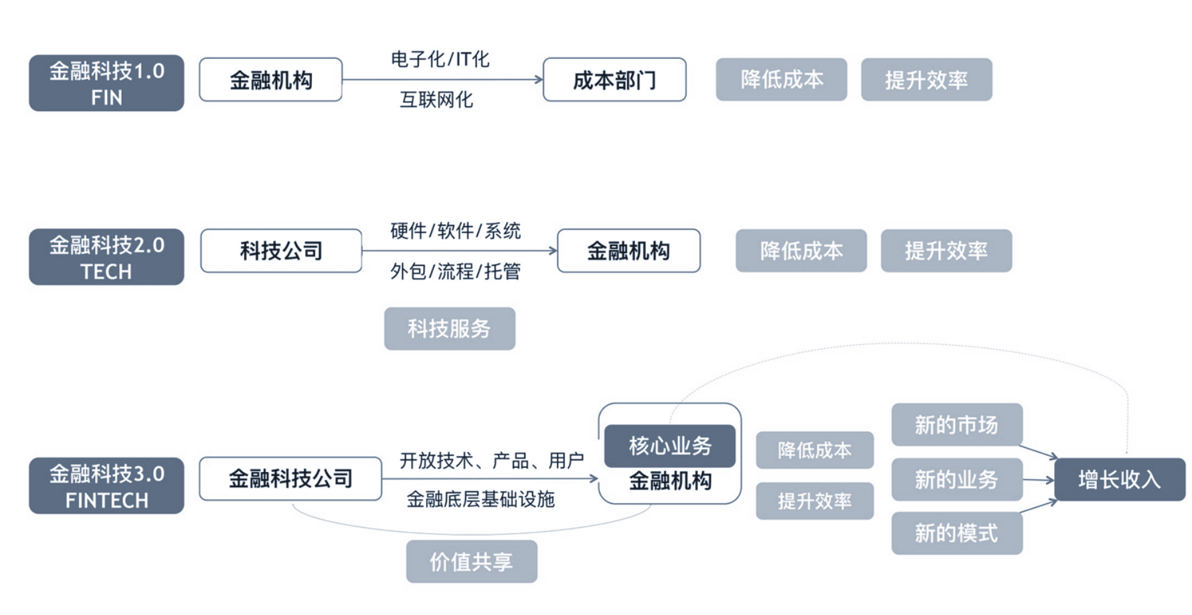
金融科技的发展历程

Slide 3

INTERNET FINANCE
金融科技的定义
主讲人：刘杨

Slide 4

金融科技的定义
（一）国际上的定义
金融稳定理事会对金融科技的定义是（ＦＳＢ，２０１６）指能够推动金融创新，形成对金融市场、机构及金融服务具有重大影响的商业模式、技术应用、业务流程和创新产品的技术手段。既包括技术也包括技术驱动的金融创新及其产出成果。

Slide 5
金融科技的定义
（二）金融科技的内涵和外延
01
将金融科技的本质看做是一种技术。认为所有可以创造或强化金融服务供给的技术都可以广义地定义为金融科技。
02
金融科技是一种技术驱动的金融活动或金融创新。或者说，金融科技属于一种新型的商业模式。
03
金融科技可以界定为金融科技公司。
04
符合某些综合特征的商业模式。这种观点金融科技具有边际利润低、轻资产、可扩展性、创新性和可塑性高五大特征。

Slide 6

金融科技的定义
（三）本书的定义
金融科技就是金融服务与底层技术的结合，应用人工智能、大数据、云计算以及区块链等，打造金融支付、融资、投资、保险以及基础设施等领域的新服务模式。

Slide 7
INTERNET FINANCE
金融科技新技术之间的关系
主讲人：刘杨

Slide 8
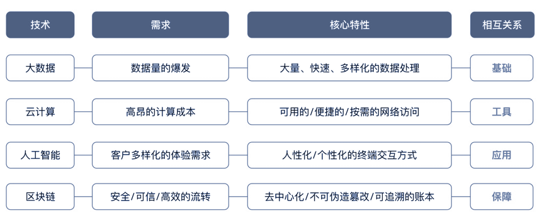
金融科技新技术之间的关系

Slide 9
INTERNET FINANCE
金融科技对金融业的深层次影响
主讲人：刘杨

Slide 10
金融科技对金融业的深层次影响
1
2
3
金融科技创新对银行体系信用生成机制的重塑
金融科技创新对资本市场有效性的影响机制
金融科技创新对金融市场的重构路径

Slide 11
BUSINESS POWERPOINT
感谢观看 THANK YOU!

